Slide 1
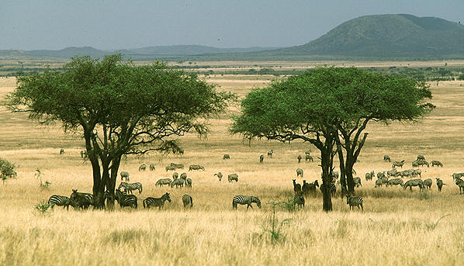
Африканские саванны

Slide 2
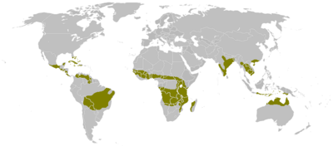
Саванны
Саванны — обширные пространства в субэкваториальном поясе, покрытые травяной растительностью с редко разбросанными деревьями и кустарниками. Типичны для субэкваториального климата с резким разделением года на сухой и дождливый сезоны.

Slide 3
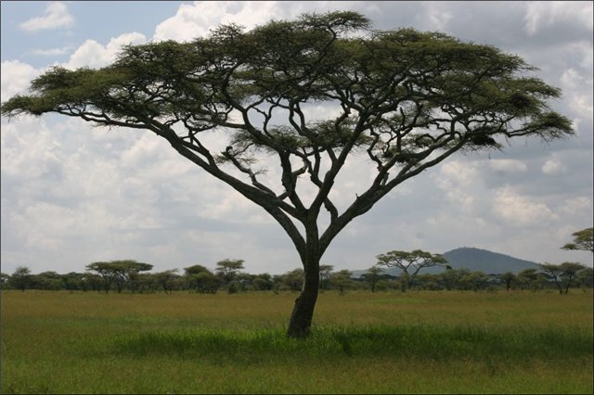
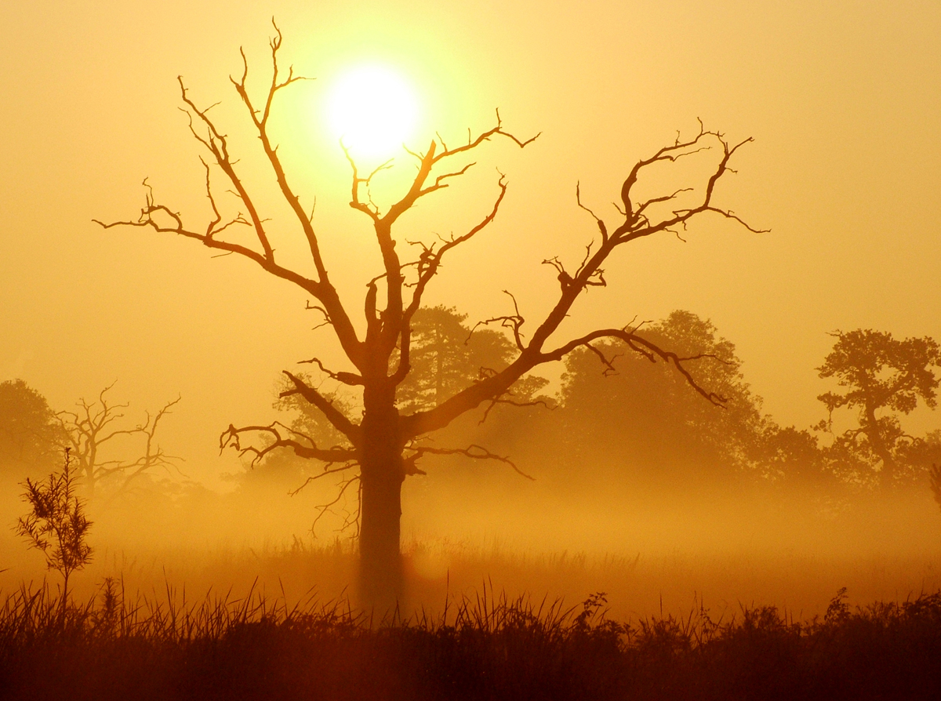
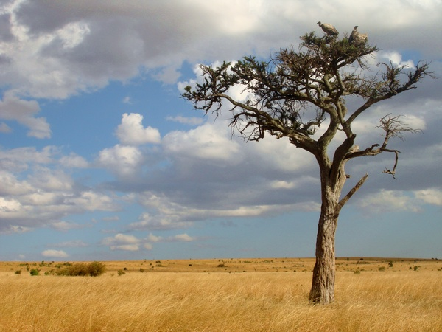
Флора
Растительность саванн приспособлена к сухому континентальному климату и к периодическим засухам, бывающим во многих саваннах по целым месяцам. Растительность саванн имеет резко выраженный ксерофитный характер. В сухое время года растительность саванн замирает; саванны желтеют, а высохшие растения зачастую подвергаются пожарам, по причине которых кора деревьев обычно является опалённой.

Slide 4
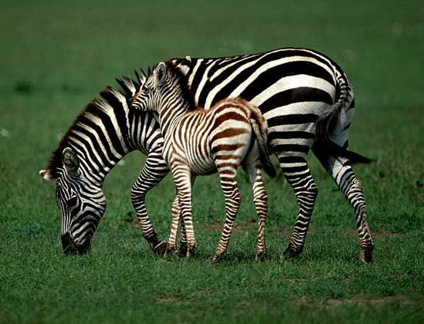
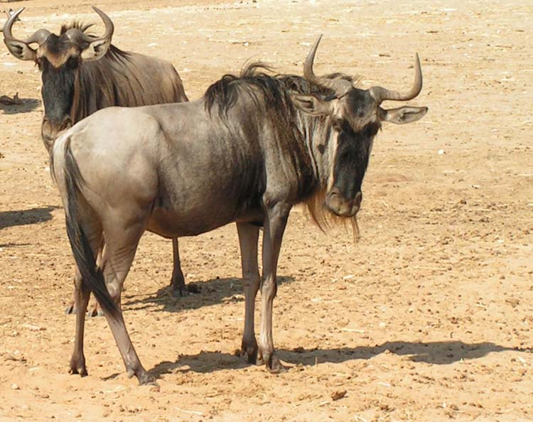
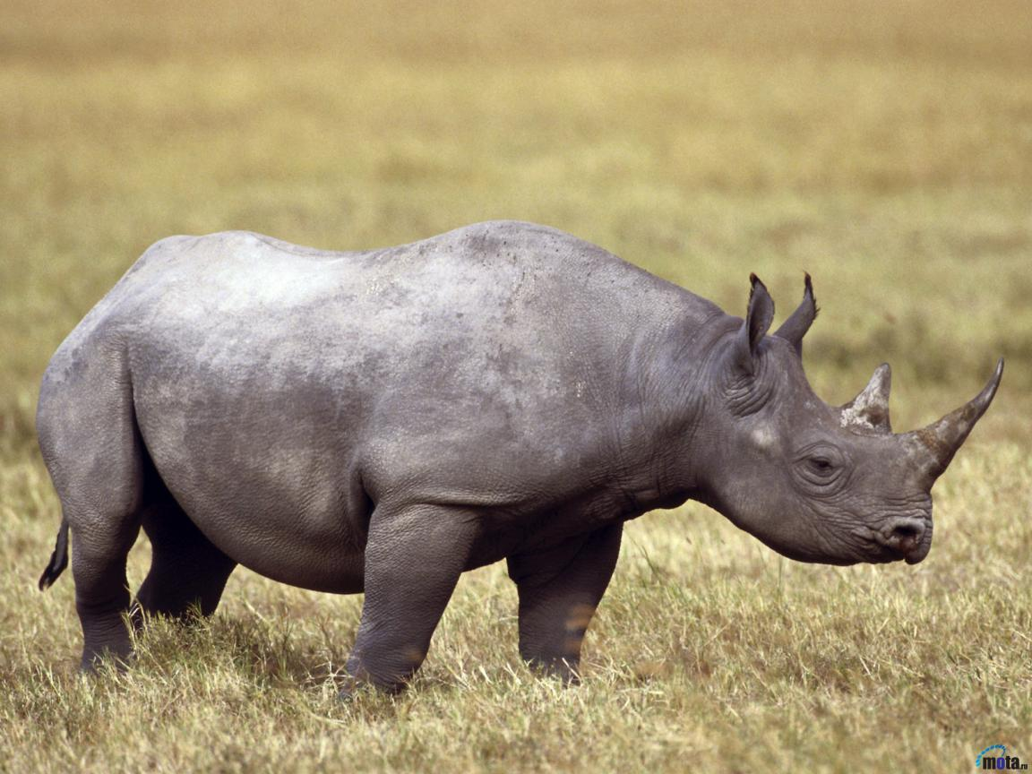
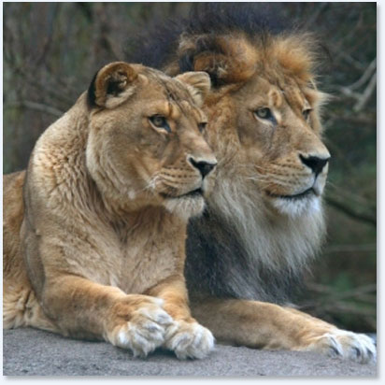
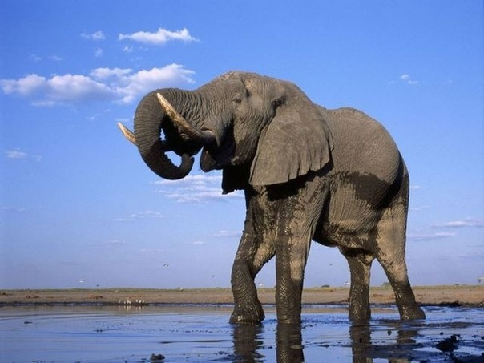
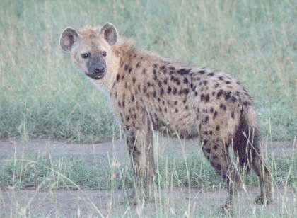
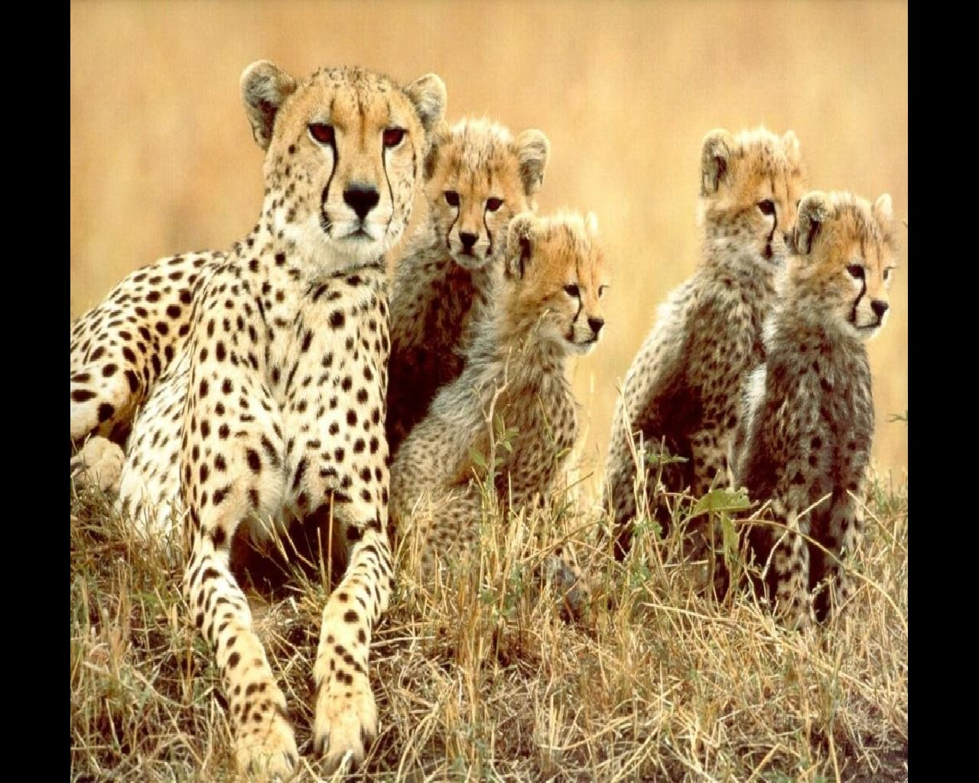
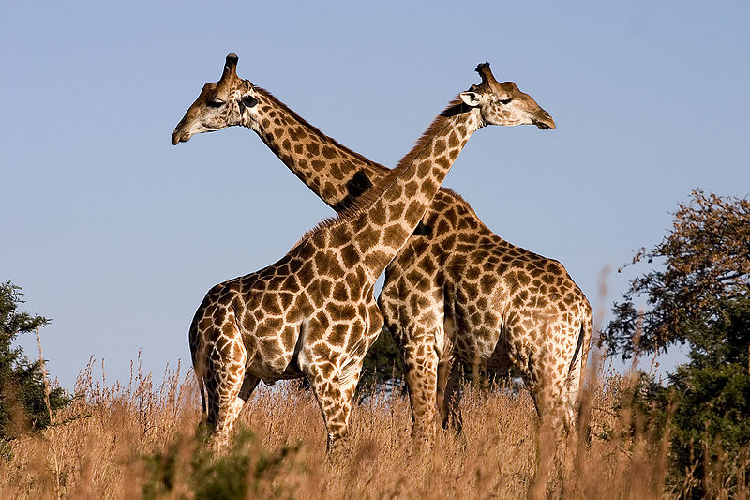
Фауна
Животные саванн были вынуждены приспособиться к выживанию в условиях засухи. Крупные травоядные, такие, как жирафы, зебры, антилопы гну, слоны и носороги, способны совершать переходы на огромные расстояния и, если в каком-то месте становится слишком сухо, они отправляются туда, где идёт дождь и где много растительности. Хищники, такие, как львы, гепарды и гиены, охотятся на бредущие стада животных. Маленьким животным трудно пускаться на поиски воды, поэтому они предпочитают погружаться в спячку на всё время сухого сезона.

Slide 5
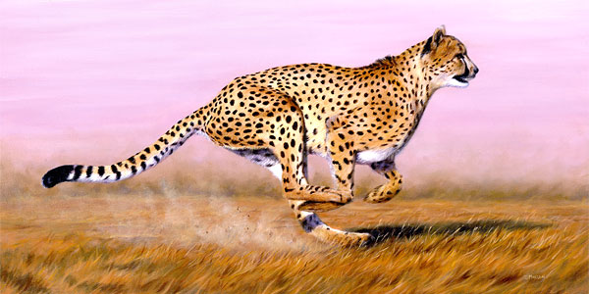
Гепард
Гепа́рд, или азиатский гепард, или охотничий леопард, или чита хищное млекопитающее семейства кошачьих, самое быстрое наземное существо.
В погоне за жертвой развивает скорость до 110—115 км/ч, разгоняется до 75 км/ч за 2 секунды. Бежит зверь прыжками длиной 6—8 м, затрачивая на каждый прыжок меньше 0,5 секунды. Во время спринтерского забега частота его дыхания возрастает до 150 раз в минуту. Гепард также способен быстро менять направление бега. Когти действуют как шиповки при беге. Гибкий позвоночник позволяет бежать, почти не отрывая ноги от земли.

Slide 6
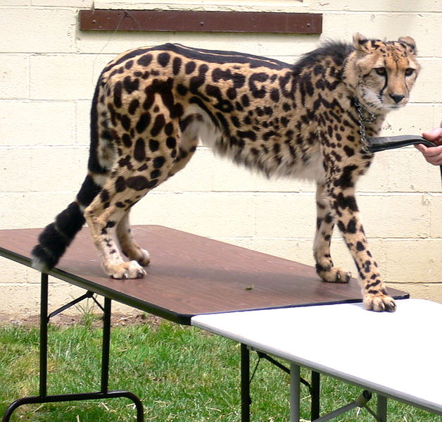
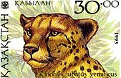
Подвиды
Королевский гепард
Королевский гепард — редкая мутация, отличающаяся от обычного гепарда окраской. Шерсть королевского гепарда покрыта чёрными полосами вдоль спины и крупными сливающимися пятнами по бокам.
Впервые был обнаружен в 1926 году. Сначала считалось, что это гибрид гепарда и леопарда.
Редкие виды
Acinonyx jubatus raddei (гепард хвостатый) — на Прикаспийской низменности, чрезвычайно редки, возможно уже исчезли;
Acinonyx jubatus venaticus — от Индии и Среднего Востока, менее 200.

